Slide 1

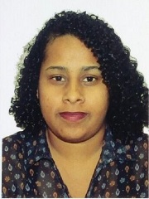

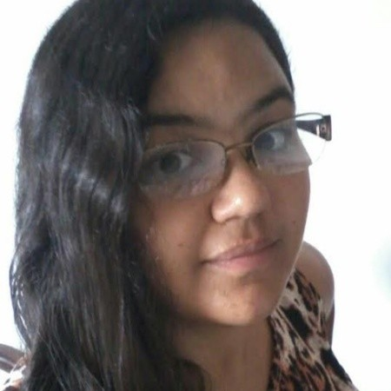


HACK ‘A’ PREV - TIME POG - #17
David Elias
Dev. Backend/UI
Flavia Firmino
Business
Gislaine Costa
Marketing
Karen Wanderkochen
UX/UI Design
Rodolfo Faioli
Dev. Frontend

Slide 2


Situação Problema
Mesmo havendo diversos planos de previdência no mercado, a falta de conhecimento em educação financeira e os modelos atuais aplicados fazem com que grande parte da população não pense neste modelos de investimento
Estudos demonstram que mais de 50% da população brasileira não sabem como controlar seu dinheiro

Slide 3




Persona Detectada
O Jovem que tem um emprego formal e não tem planos para a aposentadoria e que vive um dia de cada.
O Jovem Adolescente que ainda não tem uma vida Financeira , mas pode começar a ter uma educação desde cedo.
A pessoa que deseja ter controle da sua vida financeira, pretende se aposentar, mas não tem emprego formal no momento.

Slide 4



Solução Desenvolvida
Ao concluir nosso curso, o usuário terá o valor de R$ 500 investido dentro da sua Carteira de Investimento para que ele inicie suas aplicações
PLATAFORMA DE APRENDIZAGEM
Mini curso gamificado com Vídeos Tutoriais voltado a Educação Financeira. Conforme o usuário for avançando os níveis do curso, ganha uma pontuação (XP) que poderá ser trocada por produtos em clubes de vantagens
CARTEIRA DIGITAL

Slide 5





Experiência do Usuário
Educação Financeira, onde o cliente irá aprender a como aplicar melhor seu dinheiro de forma divertida
Clube de Vantagens
Invista você mesmo, onde o cliente poderá gerenciar suas próprias aplicações.
Plataforma Integrada, onde o usuário terá todas as soluções de sua carteira digital
Ranking de Investidores

Slide 6





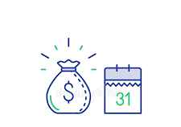
Divulgação
Feiras e Eventos
Influenciadores Digitais
Social Media
Monetização
% OFF
Percentual sobre Transações
Planos de Investimentos
Patrocinadores

Slide 7


Diferencial
Plataforma Integrada
Todas as soluções em um único aplicativo
Descontos em Produtos
Educação Financeira
Com Metas de educação financeira o onde o usuário ira aprender como funciona cada tipo de investimento
CARTEIRA DIGITAL

